Slide 1
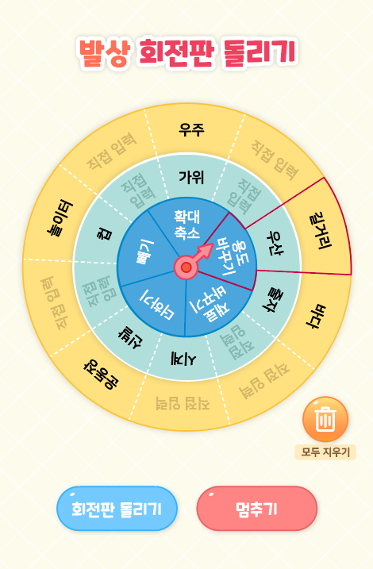
룰렛 돌리기
# 돌림판 크기 512*512 / 그 외 자유
입력 전 : “직접 입력” / 6글자 이하 제한
정확하게 화살표 레이아웃(빨간줄)에 칸이 멈추기
제목
인풋박스 입력 초기화
회전판 돌리기 누르면 멈추기 활성화

